Slide 1
大类策略下的管理人分类与评分表构建
兴证投资---创新投资部

Slide 2
研究目的
MOM投资框架---资产+策略+风险多维度视角
大类资产配置 → 风险等级选择 → 大类策略配置（大类策略分类）
管理人分类指标设计 → 管理人评分表设计 → 已投管理人实例
基于评分表的投后管理建议

Slide 3
目 录
1
MOM投资框架---资产+策略+风险多维度视角
2
管理人分类指标及评分表设计
3
基于评分表的投后管理建议

Slide 4
MOM投资框架
投资目标（根据考核标准设定）
组合构建（自上而下的配置框架：宏观（资产选择）→ 中观（策略选择） → 微观（管理人选择））
投后管理（采取主动的投后管理策略，在主动择时、策略优化、预警等方面与管理人更加积极的互动）
投资目标
组合构建
投后管理
宏观：资产多元化
投资月报
目标收益
宏观周报
投后环节
中观：策略多元化
配置比例
净值跟踪
目标风险
……
微观：管理人多元化
体系优势
自上而下
积极主动
持续优化

Slide 5
MOM投资框架-组合构建
采取自上而下的配置框架：宏观（资产选择）→ 中观（策略选择）→ 微观（管理人选择）
既对宏观资产做详细的跟踪研判又对管理人及策略进行深入的分析研究，动态调整各资产、子基金的配置比例以达到长期风险收益最优
宏观
(资产多元化)
战略资产配置
战术资产配置
资产1
-配置模型
-收益预测
-风险度量
-……
-宏观事件
-资产趋势
-……
资产2
资产3
……
中观
(策略多元化)
策略轮动与配置
策略1
-股票纯多头策略
-市场中性策略
-CTA投机/套利类策略
-……
策略2
优化算法
配置比例
策略3
……
目标
约束条件
宏观：资产
-收益
-风险
-……
-规模限制
-分散效应
-流动性要求
-……
微观
(管理人多元化)
管理人(基金)选择
管理人1
中观：策略
-评估体系（定性+定量）
-调研体系
-入池体系
-……
管理人2
微观：管理人
管理人3
……

Slide 6
MOM投资框架-组合构建
多维度视角下的分类：大类资产、大类策略、风险等级
基于大类资产：大类策略 + 风险等级
基于大类策略：大类资产 + 风险等级
基于风险等级：大类策略
大类策略
大类资产
多维度
视角
风险等级

Slide 7
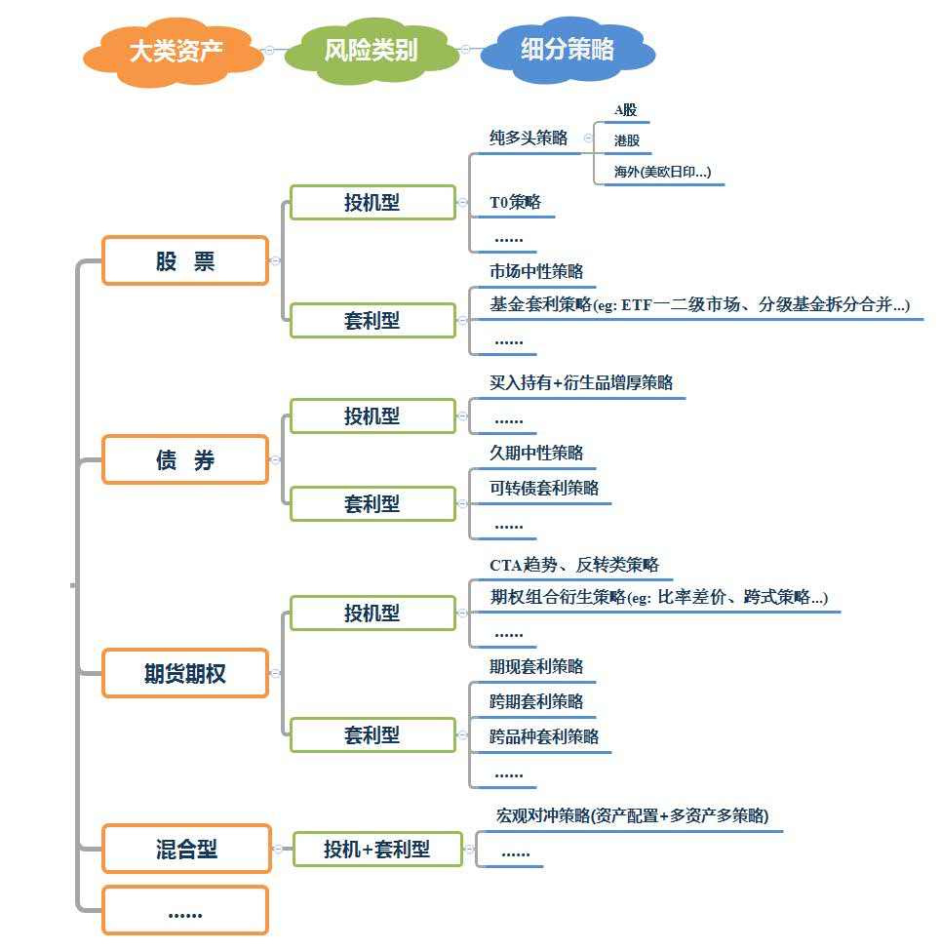
MOM投资框架-组合构建
从大类资产到大类策略
根据大类资产标的对策略分类

Slide 8
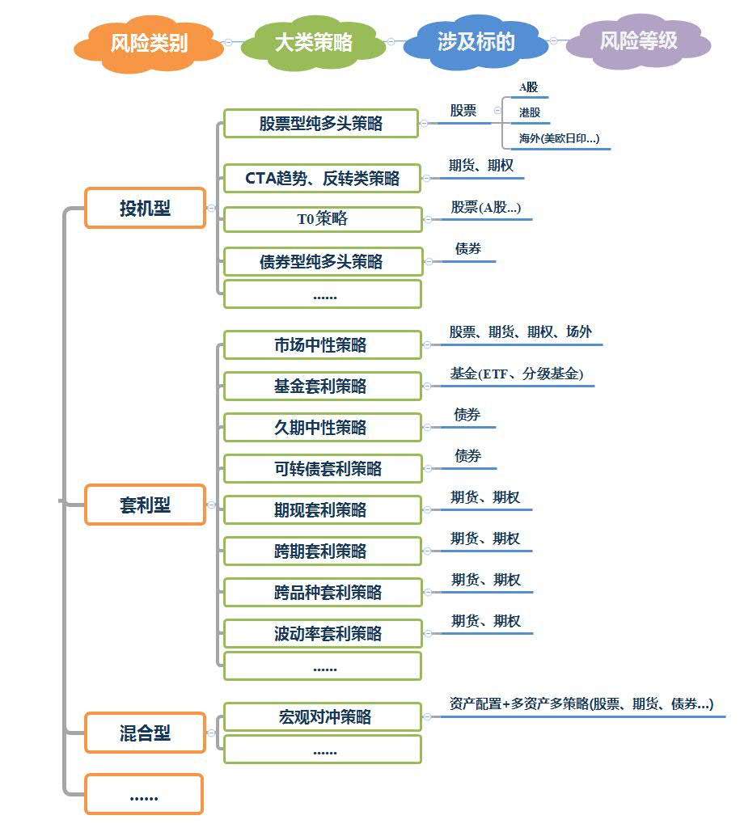
MOM投资框架-组合构建
从大类策略到大类资产
对大类策略进行梳理并对应所涉及标的

Slide 9
MOM投资框架-组合构建
不同风险等级下的大类策略分类
高风险
股票型纯多头策略...
CTA趋势、反转类策略、宏观对冲策略...
中高风险
债券型纯多头策略、T0策略、
市场中性策略、基金套利策略...
中风险
久期中性策略、可转债套利策略、
期现/跨期/跨品种套利策略、波动率套利策略...
低风险
货币型基金...
无风险

Slide 10
目 录
1
MOM投资框架---资产+策略+风险多维度视角
2
管理人分类指标及评分表设计
3
基于评分表的投后管理建议

Slide 11
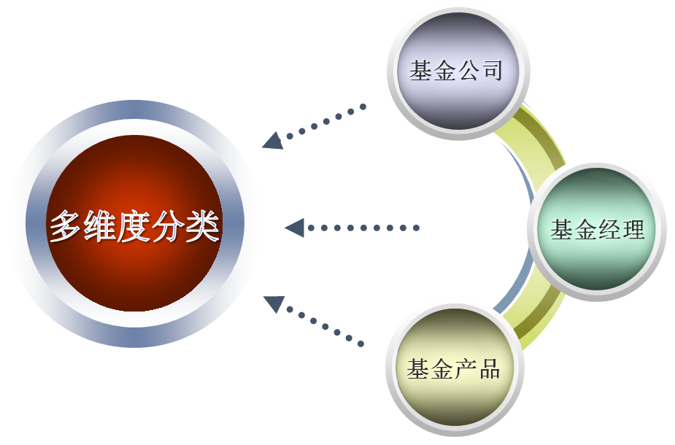
管理人分类指标设计
私募基金产品属于绝对收益型产品、公募基金产品属于相对收益型产品
绝对收益要求下的产品属性（风格）具有时变性
如：单一属性的产品难以实现绝对收益目标
单一分类指标的局限性：模糊且难以描绘所投产品的“全貌”
如：于翼资产-交易型产品 → 交易型？ ...... anything else?
多维度分类：公司 + 人 + 产品 → 产品“全貌”

Slide 12
管理人分类指标设计
多维度分类表：公司 + 人 + 产品 → 产品“全貌”
类别 | 细分指标 | 指标分类 |  |  | 细节与说明
基金公司 | 管理公司 | 初创 | 发展 | 成熟 | 包括管理规模、产品数量、风控能力、运营能力等综合评价
基金经理 | 管理人员 | 稚嫩 | 成长 | 专家 | 包括学历背景、从业年限、历任产品表现、性格爱好、家庭状况等综合评价
基金产品 | 策略结构 | 专注 | 多元 | 丰富 | 策略体系越完善,产品净值的稳定性相对越高；但单一并不意味着不好,也可表示专注与特色
 | 仓位择时 | 无为 | 干预 | 掌控 | 注重仓位控制的产品净值具有更高的稳定性,但弹性相对更低
 | 风格变化 | 专一 | 均衡 | 时变 | 此处为狭义的风格,包括行业因子(如医药、TMT等)与风格因子(如价值成长、大盘小盘等)
 | 建仓时机 | 左侧 | 同步 | 右侧 | 左侧建仓的产品净值波动相对更大,而右侧建仓可能面临踏实风险
 | 交易频率 | 低频 | 中频 | 高频 | 相对低频的产品对市场环境变化的适应能力较弱；相对高频的产品净值稳定性更好
 | 交易方式 | 纯手工 | 半自动 | 全自动 | 其它参考:使用O32或PB系统、交易员数量与资历、投资与交易是否隔离、服务器托管方式等
 | 杠杆操作 | 中高 | 中低 | 无 | 杠杆是把双刃剑；杠杆加的越高,操作越激进
 | 回撤控制 | 中差 | 良好 | 优秀 | 回撤控制的优劣反映了管理人应对市场环境变化的能力,直接表现在产品净值的波动率上

Slide 13
管理人分类指标设计
多维度分类表：实例（演示说明，分类仅供参考）
兴全基金
类别 | 细分指标 | 指标分类
基金公司 | 管理公司 | 初创 | 发展 | 成熟
基金经理 | 管理人员 | 稚嫩 | 成长 | 专家
基金产品 | 策略结构 | 专注 | 多元 | 丰富
 | 仓位择时 | 无为 | 干预 | 掌控
 | 风格变化 | 专一 | 均衡 | 时变
 | 建仓时机 | 左侧 | 同步 | 右侧
 | 交易频率 | 低频 | 中频 | 高频
 | 交易方式 | 纯手工 | 半自动 | 全自动
 | 杠杆操作 | 中高 | 中低 | 无
 | 回撤控制 | 中差 | 良好 | 优秀
于翼资产
类别 | 细分指标 | 指标分类
基金公司 | 管理公司 | 初创 | 发展 | 成熟
基金经理 | 管理人员 | 稚嫩 | 成长 | 专家
基金产品 | 策略结构 | 专注 | 多元 | 丰富
 | 仓位择时 | 无为 | 干预 | 掌控
 | 风格变化 | 专一 | 均衡 | 时变
 | 建仓时机 | 左侧 | 同步 | 右侧
 | 交易频率 | 低频 | 中频 | 高频
 | 交易方式 | 纯手工 | 半自动 | 全自动
 | 杠杆操作 | 中高 | 中低 | 无
 | 回撤控制 | 中差 | 良好 | 优秀
亚鞅资产
类别 | 细分指标 | 指标分类
基金公司 | 管理公司 | 初创 | 发展 | 成熟
基金经理 | 管理人员 | 稚嫩 | 成长 | 专家
基金产品 | 策略结构 | 专注 | 多元 | 丰富
 | 仓位择时 | 无为 | 干预 | 掌控
 | 风格变化 | 专一 | 均衡 | 时变
 | 建仓时机 | 左侧 | 同步 | 右侧
 | 交易频率 | 低频 | 中频 | 高频
 | 交易方式 | 纯手工 | 半自动 | 全自动
 | 杠杆操作 | 中高 | 中低 | 无
 | 回撤控制 | 中差 | 良好 | 优秀
九坤投资
类别 | 细分指标 | 指标分类
基金公司 | 管理公司 | 初创 | 发展 | 成熟
基金经理 | 管理人员 | 稚嫩 | 成长 | 专家
基金产品 | 策略结构 | 专注 | 多元 | 丰富
 | 仓位择时 | 无为 | 干预 | 掌控
 | 风格变化 | 专一 | 均衡 | 时变
 | 建仓时机 | 左侧 | 同步 | 右侧
 | 交易频率 | 低频 | 中频 | 高频
 | 交易方式 | 纯手工 | 半自动 | 全自动
 | 杠杆操作 | 中高 | 中低 | 无
 | 回撤控制 | 中差 | 良好 | 优秀

Slide 14
管理人分类指标设计
多维度分类表
优点
简单、高效
定性思维规则化
多角度刻画产品属性，尽可能勾勒出其“全貌”：公司怎么样、人资历如何、产品特征是什么等
缺点
判断较为主观
不同类型策略的指标适用性存在差异 → 不同类型策略设计不同的分类指标 ?

Slide 15
管理人评分表设计
评分表：基于多维度分类表，将分类指标赋予不同的分数（0、0.5、1分），总得分区间为[0，10]
类别 | 细分指标 | 指标分类 |  |  | 细节与说明
基金公司 | 管理公司 | 初创：0分 | 发展：0.5分 | 成熟：1分 | 管理规模<10亿为初创、10亿~50亿为发展、50亿以上为成熟 ......
基金经理 | 管理人员 | 稚嫩：0分 | 成长：0.5分 | 专家：1分 | 管理年限<1年为稚嫩、1年~5年为成长、5年以上为专家 ......
基金产品 | 策略结构 | 专注：0分 | 多元：0.5分 | 丰富：1分 | 核心策略至少有1个，卫星策略至少有2个及以上为丰富 ......
 | 仓位择时 | 无为：0分 | 干预：0.5分 | 掌控：1分 | 将净值与历史关键时期对比，判断是否存在仓位控制 ......
 | 风格变化 | 专一：0分 | 均衡：0.5分 | 时变：1分 | 市场风格具有时变性，能否跟上市场节奏与热点体现管理人的水平高低 ......
 | 建仓时机 | 左侧：0分 | 同步：0.5分 | 右侧：1分 | 左侧建仓的产品净值波动相对更大,而右侧建仓相对保守稳健 ......
 | 交易频率 | 低频：0分 | 中频：0.5分 | 高频：1分 | 相对高频的产品对市场变化更为敏感，净值稳定性更好 ......
 | 交易方式 | 纯手工：0分 | 半自动：0.5分 | 全自动：1分 | 交易越便捷，人力成本越低，报单出错概率越低 ......
 | 杠杆操作 | 中高：0分 | 中低：0.5分 | 无：1分 | 杠杆越低，操作越保守，产品越稳健 ......
 | 回撤控制 | 中差：0分 | 良好：0.5分 | 优秀：1分 | 回撤控制的越好，管理人应对突发状况能力越强，投资人舒适度越高、持有时间越长 ......
注：指标得分大小、方向与阈值设定仅供参考（设定依据：净值越平稳、风险越小、交易越便捷得分越高）

Slide 16
管理人评分表设计
评分表：实例（演示说明，分类仅供参考）
类别 | 细分指标 | 指标分类 |  |  | 管理人
 |  |  |  |  | 兴全基金 | 于翼资产 | 亚鞅资产 | 九坤投资
基金公司 | 管理公司 | 初创：0分 | 发展：0.5分 | 成熟：1分 | 1 | 0 | 0 | 0.5
基金经理 | 管理人员 | 稚嫩：0分 | 成长：0.5分 | 专家：1分 | 1 | 0.5 | 0 | 0.5
基金产品 | 策略结构 | 专注：0分 | 多元：0.5分 | 丰富：1分 | 0 | 0 | 0 | 0.5
 | 仓位择时 | 无为：0分 | 干预：0.5分 | 掌控：1分 | 0.5 | 0.5 | 0 | 0
 | 风格变化 | 专一：0分 | 均衡：0.5分 | 时变：1分 | 0 | 1 | 1 | 1
 | 建仓时机 | 左侧：0分 | 同步：0.5分 | 右侧：1分 | 0 | 1 | 0.5 | 1
 | 交易频率 | 低频：0分 | 中频：0.5分 | 高频：1分 | 0 | 1 | 1 | 1
 | 交易方式 | 纯手工：0分 | 半自动：0.5分 | 全自动：1分 | 0 | 0 | 0.5 | 1
 | 杠杆操作 | 中高：0分 | 中低：0.5分 | 无：1分 | 1 | 1 | 1 | 1
 | 回撤控制 | 中差：0分 | 良好：0.5分 | 优秀：1分 | 0.5 | 0.5 | 1 | 1
总得分 |  |  |  |  | 4 | 5.5 | 5 | 7.5

Slide 17
管理人评分表设计
评分表
优点
主观判断定量化，避免了在选择管理人时的模棱两可（如：A管理人还可以、B管理人也不错），综合判断更加有的放矢
基于单一指标的主观判断定量化容易出现较大偏差。但多指标下，弱化人的主动性在某些指标上的情绪影响，实现模糊的正确，规避精确的错误
同一类型策略中，不同分数可对应不同的投资金额上限
某种程度上可以实现不同管理人跨大类策略的直接比较
缺点
判断较为主观，得分依然受决策者的情绪影响
不同得分指标间的权重存在较大主观依赖性
不同类型策略的得分指标适用性存在差异 → 不同类型策略设计不同的指标 ? → 可比性被弱化

Slide 18
目 录
1
MOM投资框架---资产+策略+风险多维度视角
2
管理人分类指标及评分表设计
3
基于评分表的投后管理建议

Slide 19
基于评分表的投后管理建议
评分表只是初始的静态判断。对于符合分数标准的管理人可考虑轻仓介入，通过后续投后管理以证实或证伪相关管理人，从而决定加仓或者平仓
可设计针对投后管理的评分表，频率建议至少季度，此时的评分表相当于一条动态止损线，可以将模糊的对管理人的主观判断清晰化
假设考察期为半年，每次期初给出产品下一考察期的预期收益范围及相应的加减仓决策。如果期末产品出现较大的预期差，则严格执行之前制定的相关决策，“主动出击”，尽量避免等待预警线或者清仓线发挥的被动作用

Slide 20
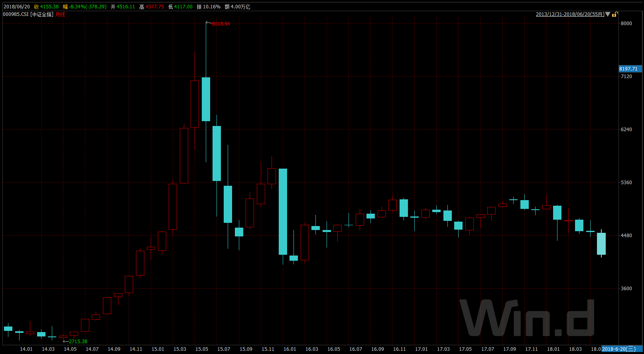
兴证1号追
3千万
沪港深
1千万
大朴
1亿
宽远追
3千万
宽远
3千万
新思哲
3千万
兴证1号追
2千万
兴证3号
3千万
兴证1号3千万
宁泉
5千万
于翼
3千万

